Slide 1
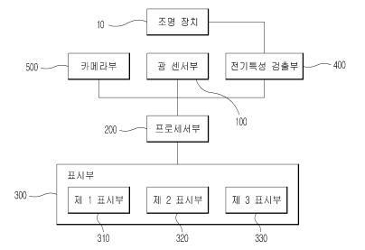
특허 정보 찾기 2020. 09. 29
□ 팀명 : 플러스
□ 팀원 이름 : 박성범, 이효중
□ 주제명 : 조명을 검사하는 장비
핵심어(key Word) | 특허 정보 및 요약
조명, 검사, 검증 | [1] 발명의 명칭 : 조명 검사 장치 [2] 특허 출원 일자 : 2013.01.16 [3] 요약 : 조명 장치의 신속한 검사가 가능하면서도 색좌표값을 색상별로 색좌표 그래프에 마킹하여 출력함으로써 사용자가 직관적으로 양부 판단이 가능하고, 조명 장치의 성능을 수치화 및 그래프화하는 것 뿐 아니라 직접 촬영하는 영상을 통해 사용자가 실제 조명의 상태를 확인할 수 있으며, 영상의 영역별 색상 픽셀값 비교을 통해 광균일도를 판정하는 것이 가능한 조명 검사 장치 [4] 기타 주요 사항

Slide 2
머신비전, 조명, 검사, 검증 | [1] 발명의 명칭 : 균일한 조도분포를 가지는 외부 동축조명장치 [2] 특허 출원 일자 : 2014.01.07 [3] 요약 : 본 발명은 카메라를 이용하여 2차원의 위치 데이터를 입력받아 제품의 불량 유무를 판별 및 검사하는 장치인 머신 비전 시스템(Machine vision system)을 구성하기 위해 가장 중요한 구성요소 중 하나인 조명에 있어서, 카메라와 조명이 동일한 축상에 위치하는 동축 조명에 관한 것으로, 본 발명에 따르면, 기존의 머신 비전 시스템에 사용되고 있는 외부 동축조명은 그 조도분포가 불균일함으로 인해 좌/우, 상/하 등의 상반된 위치에서 측정 편차가 발생하고 측정 영상의 해상도와 콘트라스트(contrast)를 저하시키는 원인이 되는 문제가 있었던 종래기술의 외부 동축조명의 문제점을 해결하여, 균일한 조도분포를 가짐으로써 머신 비전 시스템에서 최적의 영상을 얻을 수 있도록 구성되는 균일한 조도분포를 가지는 외부 동축조명장치가 제공된다. [4] 기타 주요 사항

Slide 3
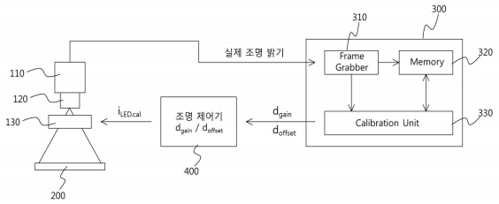
머신비전, 조명, 검사, 검증 | [1] 발명의 명칭 : 머신 비전 시스템의 조명을 자동으로 제어하는 방법 및 그 장치 [2] 특허 출원 일자 : 2018.10.10(심사진행 중) [3] 요약 : 머신 비전 시스템의 조명을 자동으로 제어하는 방법이 제공된다. 상기 방법은 기준 광도 값을 추출하는 단계; 조명 광도 값을 획득하는 단계; 상기 획득된 조명 광도 값을 상기 추출된 기준 광도 값과 비교하는 단계; 상기 비교의 결과로부터 상기 조명의 이득(gain)을 산출하는 단계; 및 상기 산출된 조명의 이득에 기초하여 상기 조명 을 교정하는 단계를 포함할 수 있다. [4] 기타 주요 사항

